Slide 1
DEPARTAMENTO DE CIENCIAS ECONÓMICAS, ADMINISTRATIVAS Y DE COMERCIO
CARRERA DE INGENIERÍA EN COMERCIO EXTERIOR Y NEGOCIACIÓN INTERNACIONAL
Tesis presentada como requisito previo a la obtención del grado de:
INGENIERA EN COMERCIO EXTERIOR Y NEGOCIACIÓN INTERNACIONAL
“BENEFICIOS DEL ACUERDO DE COMPLEMETACIÓN ECONÓMICA ENTRE ECUADOR-CHILE EN LA INDUSTRIA PORCÍCOLA ECUATORIANA”
Autor:
PALACIOS LEMA, TANIA GISSELA
Director:
CANGUI VELASCO, RODRIGO PATRICIO
SANGOLQUÍ
JULIO 2018

Slide 2
Introducción
Capitulo i
Las relaciones entre Ecuador y Chile han sido positivas
Su comercio es principalmente petrolero y sus economías no son complementarias
Para facilitar su comercio y relaciones han firmado varios acuerdos en el pasado
El ACE No 32 es firmado en 1994, remplazado por el ACE No. 65 firmado el 2008
Apertura sus mercados, contempla el 98% de los productos

Slide 3
Introducción
Según la ASPE, la industria porcícola ecuatoriana incrementó su producción del 2010 al 2014,
En el incremento esta incluido la carne de cerdo de procesos tecnificados
Actualmente, Ecuador importa menos del 10% neto de su consumo interno de EEUU, Chile y Brasil
Gracias al aumento del consumo interno de la carne de cerdo

Slide 4
Planteamiento del problema
El ACE No. 65
Se firma para mejorar la cooperación entre naciones,
La Industria porcícola
La producción de aumentó gracias a la demanda
El costo de producción fue el principal factor para cerrar o granjas
Realidad
La carne de cerdo esta contemplada en el ACE No. 65 pero no participa en el mercado chileno
Las importaciones de carne de cerdo que hace Ecuador, se están reduciendo por completo
Estimular la diversificación y expansión de las industrias.
Mediante la eliminación de obstáculos al comercio internacional
El mercado es manejado por industrias productoras tecnificadas grandes
¿Cuáles son los beneficios obtenidos del Acuerdo de Complementación Económica N°65 entre la República de Ecuador y la República de Chile en la industria porcícola ecuatoriana?
FORMULACIÓN DEL PROBLEMA

Slide 5
OBJETIVOS DE LA INVESTIGACIÓN
Objetivo General
Identificar los beneficios derivados del Acuerdo de Complementación Económica N°65 entre La República de Ecuador y La República de Chile para la Industria porcina ecuatoriana.
Objetivos Específicos
estudiar la evolución de las relaciones comerciales bilaterales entre ecuador y chile.
Analizar el desarrollo que la industria porcina ecuatoriana a partir del Acuerdo de Complementación Económica N°65 entre Ecuador y Chile.
Identificar los puntos del Acuerdo de Complementación Económica N°65 entre Ecuador y Chile cuyo objetivo es beneficiar a la industria porcícola ecuatoriana.

Slide 6
Justificación de la investigación
Reunir información actual del comercio exterior y la industria porcícola ecuatoriana
Identificar el desarrollo de la industria porcícola ecuatoriana a partir del ACE No. 65
Dar paso a nuevas investigaciones de oportunidades comerciales
Es suficiente que la industria este contemplada en el ACE No. 65 para que se beneficie.

Slide 7
Marco teórico
Teoría del Comercio Internacional (ventaja absoluta y ventaja comparativa)
Teoría neoclásica del Comercio Internacional (ventajas comparativas dinámicas)
Teoría del libre comercio (economías y globalización)
Teoría de la integración (eliminación barreras económicas)
Teoría económica oferta y demanda

Slide 8
METODOLOGÍA
Capitulo ii
CONTEXTO Y LUGAR
IPE partida 02.03
TEMPORAL
2010 – 2014
Enfoque
Mixto
Tipología de la investigación
(CARNE DE ANIMALES DE LA ESPECIE PORCINA, FRESCA, REFRIGERADA O CONGELADA)
FINALIDAD
Descriptiva
FUENTES
Documental y de campo
Unidades de análisis
Insitu
Variables
No experimental
Alcance
Correlacional

Slide 9
Hipótesis
El Acuerdo de Complementación Económica N°65 entre La República de Ecuador y La República de Chile aumentó la capacidad competitiva de la Industria porcina ecuatoriana

Slide 10
Estudio de la EVOLUCIÓN DE LA RELACIÓN COMERCIAL BILATERAL ECUADOR - CHILE
Capitulo iii
Marco ALADI
Chile - Ecuador
1994
T. de Montevideo
1960
ACE No. 65
CAN
ALADI
ACE No. 32
2008
Remplazo el ACE 32
Actual
1969
Chile (1976)
Acuerdo de Cartagena
ALALC
1980
Chile (1976)
T. Montevideo

Slide 11
RELACIÓN COMERCIAL BILATERAL ECUADOR - CHILE
ALADI busca crean un mercado común LA
ACE No. 32
Fortalece relaciones comerciales
Posible TLC
Ampliar, actualizar y redefinir prioridades
ACE No. 65

Slide 12
Acuerdos comerciales entre ecuador y chile
Negociación entre dos partes
crea obligaciones reciprocas
comercial, político o económico
Acuerdo | Objetivo | Fecha
Convenio Cultural. | Facilitar el intercambio de profesores, propiedad intelectual. | Suscrito en 1943.
Convenio de Extradición. | La detención de individuos refugiados tras delinquir en el otro. | Suscrito del 10 de noviembre de 1987.
Convenio Mutuo de Reconocimiento de Títulos y Grados Académicos. | Asegurar la validez de los certificados de los ciudadanos de ambos países. | Vigente desde 1917.
Convenio de Promoción y Protección recíproca de Inversiones. | Fomenta inversiones extranjeras y nacionales. | Suscrito el 20 de diciembre de 1994
Acuerdo de Complementación Económica ACE N°32. | Crear un espacio económico entre Chile y Ecuador. | Suscrito en 1994 en el marco de la ALADI.
Convenio para evitar la doble tributación. | Eliminar la evasión fiscal y tributaria. | Suscrito el 26 de agosto de 1999.
Comisión Especial de Derecho del Mar y los Límites Marítimos. | Cooperar en asuntos aduaneros y fortalecer los interese marítimos. | Creada el 2004.
Acuerdo de Asociación. | Fortalecer y alentar la relación bilateral cuidando de los intereses y los principios de solidaridad. | Suscrito el 10 de Marzo 2008.
Acuerdo de Complementación Económica N.65 Ecuador – Chile. | Crear un espacio económico equitativo y justo entre ambos países permitiendo la libre comercialización de ciertos bienes y servicios. | Suscrito el 10 de Marzo de 2008, en vigor desde el 2010.
Convenio de Cooperación Económica. | Integrar las áreas agropecuarias, industriales o forestales. | Suscrito en 1955.

Slide 13
ACE N° 65
ACE N° 32
20 de diciembre de 1994 1 de enero de 1995
Desgravación arancelaria: I-3-5
certificados de origen
Conflicto por restricciones arancelarias impuestas por Ecuador
Calidades diferentes por procesos diferentes
Creación de un futuro TLC
8 de marzo de 2008 25 de enero de 2010
Mantuvo desgravación arancelaria
Modifico y facilitó certificados de origen
temas aduaneros, comité solucionador de conflictos
Partidas arancelarias 0201-0210
liberó de tributos a varios productos, pocos representaban X importantes para el Ecuador.

Slide 14
ecuatoriana
Capitulo iv
La industria porcícola
Todo el sector productivo de elaboración de productos a base de carne de cerdo y sus derivados
Compite con productos similares del mismo sector pecuario
Producción de cerdos en pie para la venta. (granjas)
chilena

Slide 15
Industria porcícola chilena
Especial acogida por carnes
Exigencia alta en calidad
21% del consumo total de carnes
35% de producción total de carnes 2017 (490 TM)
312 TM consumo al 2017
59% exportaciones
Las importaciones de este producto crecieron en un 23% equivalente a 109 mil TN al 2017, por la creciente demanda de carne de cerdo

Slide 16
Principales empresas competidoras en el mercado porcino en Chile
COEXCA S.A.
Ha exportado a Ecuador, junio 2017
Mayor reconocimiento
Altos estándares de calidad
FRIOFORT S.A.
Ha exportado a Ecuador, marzo 2017
Alto reconocimiento
Precios relativamente baratos
Certificaciones internacionales
Nueva línea “alimentos listos” para Ecuador
GOLDENFROST S.A
Procesadora de carnes (a-b-p)
Productos gourmet
Precios altos y alta calidad
Presente en cadenas de supermercados
FAO
Sus costos son competitivos, el mercado ecuatoriano tiene preferencia sobre marcas conocidas.
Diferentes oferta, promoción y distribución. Similar cadena de producción

Slide 17
Industria porcícola ecuatoriana
El Ecuador tiene orientación agrícola gracias a las características de su territorio. El comercio de petróleo determina la balanza comercial
Demanda creciente
Reciente tecnificación
Dominio de cría traspatio (Costa y Sierra)
Exportaciones esporádicas durante 2010 a 2014
Importaciones casi nulas desde EEUU y Chile
Poder de control de empresas lideres
Empresas grandes
PRONACA, Don Diego, Grupo Oro
Productores
Solo consumo interno
Asociación de Porsicultores Ecuatorianos
Estandarizar procesos

Slide 18
Principales empresas competidoras en el mercado porcino en ECUADOR
AGROPESA S.A.
Corporación Favorita
Planta más tecnificada
Gran presencia en el mercado
PRONACA
Empresa tecnificada – Investigación
Alto reconocimiento
Maneja varias líneas
Buen manejo de desperdicios
Certificaciones (PV. BPA. BPP.
ECARNI S.A
Embutidos Don Diego
Practicas certificadas
Reconocimiento gourmet
Presente en cadenas de supermercados

Slide 19
Principales empresas competidoras en el mercado porcino en ECUADOR
LA IBÉRICA
Maneja a cadena de producción completa
Reducido proveedores
Certificación de Agrocalidad “Buenas Prácticas Laborales”
LA ESPAÑOLA
Reconocimiento gourmet
Sello de calidad – cortes
Planta tecnificada y granjas certificadas
Puntos de Venta propios
Innovación en nuevas líneas
EMBUANDES S.A
Importación de chuletas y tocino
Supermercados Coral Socio
Oferta gourmet
Altos controles de calidad

Slide 20
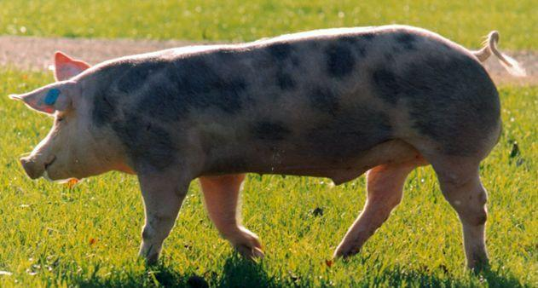
Regiones productoras
Cortes de cerdo
Razas
Yorkshire
Duroc Jersey
Hampshire
Pietrain
Landrace

Slide 21
Cadena productiva de la industria porcícola ecuatoriana
Torta de Soya 537 mil TM (467 mil TM importadas y 70mil tm Nacional)
Maíz amarillo 1.020.000 TM (548 mil TM nacionales y 471 mil TM importadas)
Producción de Balanceados 1.9 millones TM
Crianza de cerdos
vacunas y certificaciones sanitarias y fitosanitarias
prevención de enfermedades
Transporte y comercialización
Industriaización de cerdos
Faenamiento y valor agregado
Precios referenciales internacionales de carne de cerdo

Slide 22
Evolución de la producción de carne de cerdo
Importaciones de carne de cerdo
La empresa EMBUANDES ha importado chuletas y tocino hasta el 2017
El contrabando de la carne de cerdo en pie o en corte de forma ilegal por las fronteras norte y sur. El 2016 el Ministerio de Agricultura creo el Comité de Control de Contrabando de carne de cerdo

Slide 23
Acuerdo de complementación Económica ace n°65
Capitulo v
Herramienta para diversificación
Beneficia industrias = Balanza comercial +
Destino N° 14 de inversiones chilenas diciembre 2011
Comercio constante
Industrias

Slide 24
Objetivos del ACE N° 65
Apoyar el crecimiento, diversificación y el comercio fortaleciendo las relaciones comerciales y económicas
Facilitar y agilizar la circulación de mercancías y servicios, eliminar los obstáculos al comercio exterior.
Generar un ambiente de competencia leal entre ambas partes.
MAGAP, SAG y la ASPE organizan capacitaciones de buenas prácticas industriales, 2016
Existe competencia leal. Costos de producción no estipulados en el acuerdo
Prevenir y resolver problemas entre las partes, mediante procesos eficaces
Aumentar las oportunidades para la inversión, el aprovechamiento de los mercados, mejorar la capacidad competitiva
“los productores de carne de cerdo de la ASPE no están interesados en importar sus productos a Chile en especial porque los costos de producción son muy diferentes.”
Las oportunidades de ingresar al mercado existen. HERRAMIENTA
La Comisión solucionadora de conflictos conformada por expertos de ambos países
Las condiciones no son las mejores, el mercado no será atractivo para todas las industrias
No se incentivo el aprovechamiento
La capacidad competitiva si aumentó

Slide 25
Desgravación arancelaria del ace n° 65
Elimina derechos arancelarios
3 tipos de desgravación
Inmediata Mediana Plazo (3 años)
Largo Plazo (5 años +)
Al estar incluida en el anexo 1 del acuerdo, la carne de cerdo se debió ver beneficiada inmediatamente, sin embargo si no se realizaban exportaciones no hubo beneficio alguno del artículo 3.3 del ACE No. 65.

Slide 26
Tasas, otros cargos y restricciones expresados en el ACE No. 65
Pagará tasas y cargos de servicio de aduana que no son considerados derechos arancelarios o proteccionistas. Solo existen importaciones
Subsidios en exportaciones agropecuarias
Las partes no brindan subsidios a sus industrias agropecuarias. No compiten por precio, compiten por calidad. Igual calidad y diferente precio
Variables de compra:
Calidad
Precio
Índices de conversión:
2.3 a 2.5 kg de alimento
=
1 kg de carne

Slide 27
Listas de excepciones que contempla el ace n° 65
Lomo / fino / chuleta de lomo
Falda / tocino / chicharrón / grasas comestibles
Paleta / asado / costillar / cueros
Pierna / Lechón / Patas
Embutidos: Mortadelas, jamón, salchichas, chorizos, vienesas, salame.
Ninguno se exporta a Chile
Reglas de origen y valor de contenido regional
La carne de cerdo no contiene otros materiales o artículos que puedan considerarse de otro país. Solo C.O.
220 productos que Ecuador considera muy bajas o nulas. La lista es recíproca.

Slide 28
El Minimis
Certificado de Origen
15% para Ecuador y el 10% para Chile del valor de transacción del producto determinado
Requisito necesario para importaciones (Embuandes) y exportaciones, nulas
Ferias internacionales
Facilitación del Comercio
El Exportador debe ser de una de las partes
Solo el exportador puede realizar la venta
El envío debe ser inmediato
Control de autoridades aduaneras
Publicar sus leyes
Puntos de consulta
Procedimientos
Requisitos
No existen participación en Ferias Internacionales ASPE - MAGAP
P. ASPE: “los reglamentos de Chile son claros, a diferencia de páginas oficiales ecuatorianas”

Slide 29
Despacho de Mercancías
Medidas de Salvaguardia
Rápido despacho aduanero- 48H 4-5 días Embuandes desconocía
Medida de emergencia. No existen importaciones considerables
Cooperación y asistencia
Medidas Sanitarias y Fitosanitarias
Normativa aduanera
Métodos para evitar errores
Agentes de comercio y mercancías
Medios de transportes
Indicadores
Nuevas publicaciones
Proteger salud humana
Comité MSF
Importaciones bajas
Exportaciones nulas
Enfocado en otras industrias
PRONACA Y AGROPESA, cert. interneacionaes
Inversión
Se incentivarían la inversión del sector privado que sean beneficiosas para ambas partes
Guatemala invierte en PRONACA

Slide 30
IMPORTACIONES Y EXPORTACIONES DE CARNE DE CERDO ENTRE ECUADOR Y CHILE

Slide 31
IMPORTACIONES DE CARNE DE CERDO DE Ecuador desde eeuu
IMPORTACIONES DE CARNE DE CERDO DE Ecuador desde chile

Slide 32
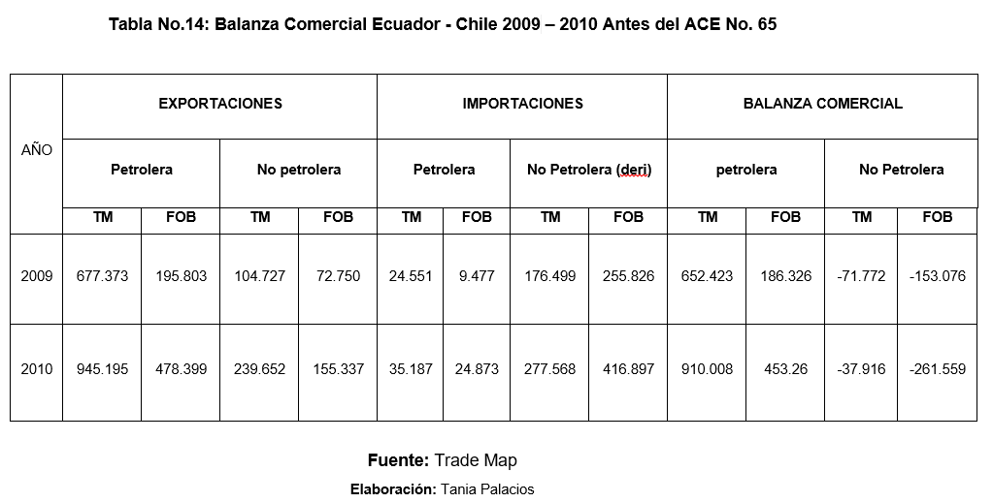
Comparativa años antes y después del ace n° 65 balanza comercial ecuador – chile
TM > FOB
P > NP
INP > XNP
XP > IP

Slide 33
Comparativa años antes y después del ace n° 65 balanza comercial ecuador – chile

Slide 34
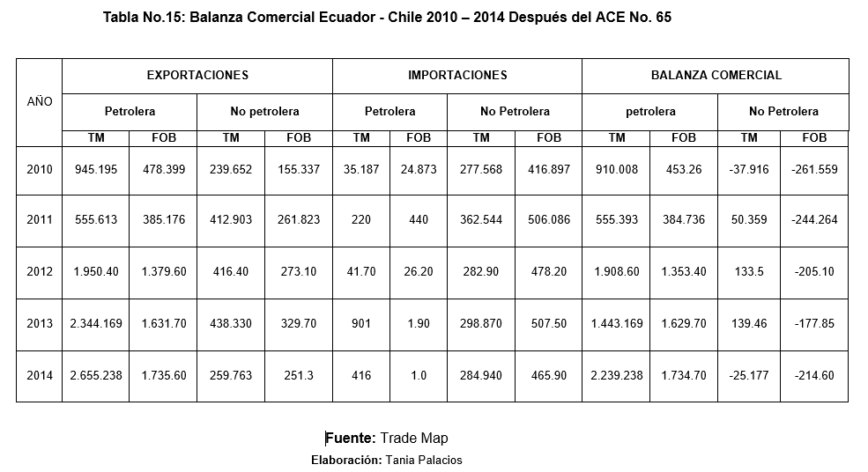
Comparativa años antes y después del ace n° 65 balanza comercial ecuador – chile
XP > XNP
INP > IP
BCP vs BCNP

Slide 35
Comparativa años antes y después del ace n° 65 balanza comercial ecuador – chile
El crudo de petróleo si se encuentra estipulado en el ACE N° 65

Slide 36
FACTORES ESPECIALES DE ANÁLISIS
Uno de los factores más importantes que hay que tomar en cuenta sobre las exportaciones petroleras y su balanza comercial positiva es el precio en el que se negocia.

Slide 37
FACTORES ESPECIALES DE ANÁLISIS
Según Moguillansky
XNP ecuatorianas -30% BC
PROECUADOR: no existe diversidad
No son economías complementarias
PROEcuador: Chile importa 10 productos
Oferta exportable de productos primarios
Sin valor agregado o diferenciador, alta calidad
Diversifica y efectivizar la oferta exportable
Estacionalidad de producción chilena
Estudiar su cadena de producción
Cadena de abastecimiento y distribución

Slide 38
Conclusiones
Capitulo v
Los Acuerdos comerciales, los bloques económicos y las alianzas estratégicas entre países vecinos mejoran lo comercial, político, social. Si son inclusivos y beneficiosos con todas las industrias.
La carne de cerdo es la 3° más consumida en el Ecuador. Del 2010 al 2014, la producción de carne de cerdo se incrementó en un 37% reduciendo a casi nulas las importaciones desde Chile.
No se puede decir que el ACE No. 65 haya sido beneficioso para la I. porcícola ecuatoriana o para otra industria que no fuese la petrolera, solo con analizar la B.C., si esta es determinada por las exportaciones de petróleo,
Desde el año 2010, la BCT entre ambos países comenzó a ser a positiva gracias al incremento de exportaciones de petróleo, al mismo tiempo la BCNP , incrementó en forma significativa.
Los productores y las empresas de la Industria porcícola ecuatoriana no están interesados en exportar sus productos a Chile por la diferencia en costos de producción, está interesada en buscar inversión extranjera para la tecnificación de sus procesos y diversificación de productos.
Un ACE en teoría sería más efectivo si fuese aplicado para dos naciones que son mutuamente complementarias. Para buscar la diversificación de mercados y productos, dando la oportunidad de ofertar a otros países y ser reconocidos en el proceso.

Slide 39
Recomendaciones
Capitulo v
El Ecuador debería planificar nuevas negociaciones de futuros acuerdos comerciales con países que sean considerados complementarios poniendo especial énfasis en la oferta de productos no tradicionales.
El Gobierno ecuatoriano debería apoyar el crecimiento de la industria porcícola, la certificación internacional, proyectarla a la exportación de sus productos con la posible ayuda de clústers en la cadena de producción para la obtención de materia prima.
Es recomendable que se brinden capacitaciones especializadas en el ACE N° 65 y su aplicabilidad, dirigidas hacia los productores y empresas de la industria porcícola ecuatoriana, apuntando a que el acuerdo se utilizado de la mejor manera.
Todas las industrias del país deberían trabajar en conjunto por una proyección a las exportaciones de diferentes productos, principalmente los no tradicionales, de los cuales queda mucho por estudiar pues son productos que están contribuyendo a la mejorar la imagen externa del país. .
Las empresas ecuatorianas productoras y comercializadoras de carne de cerdo deberían seguir el ejemplo de PRONACA y apuntar por la inversión extranjera que ayude a diversificar sus productos. Dedicar inversiones a investigaciones para mejorar costos e incrementar facilidad al consumidor.
El ACE No. 65 podría servir como base fundamental para formar una alianza estratégica que cree una oferta exportable unificada entre ambos países para las industrias con producciones menores, brindándoles fuerza en mercados internacionales.

Slide 40
¡Gracias!

